Slide 1
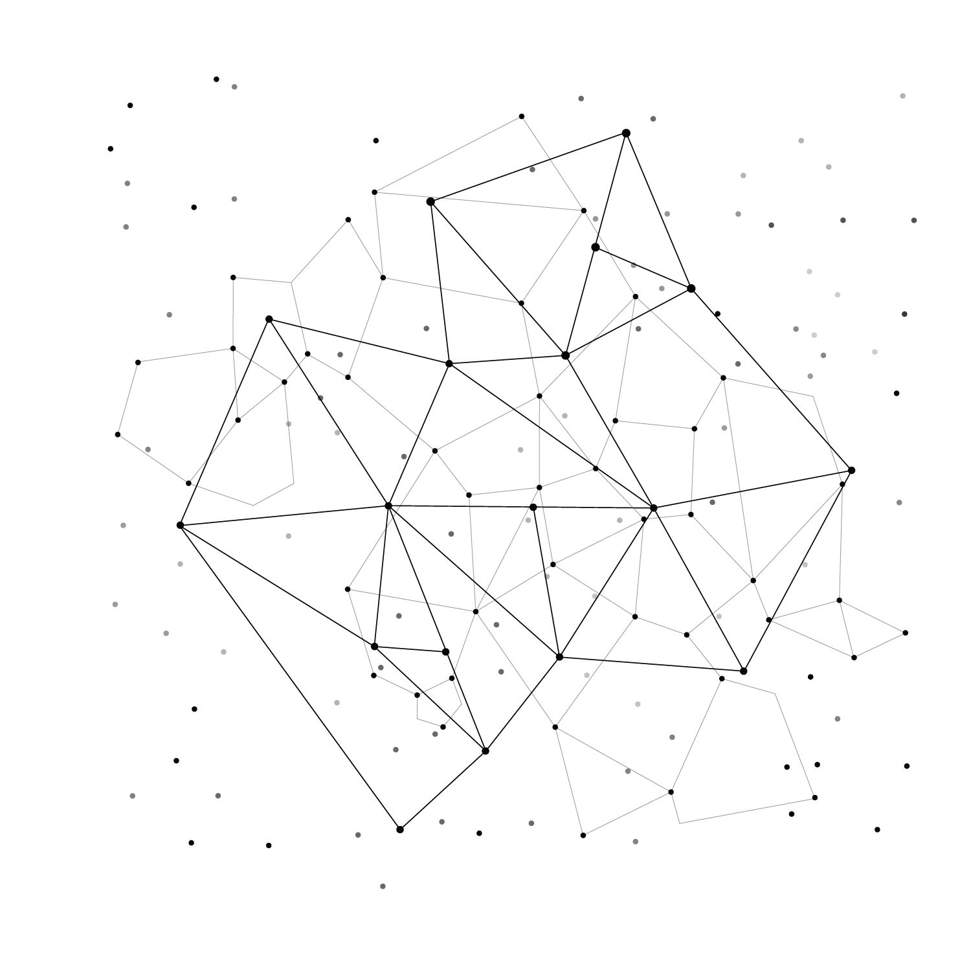
第一章 动量守恒定律
专题强化1 应用动量定理处理多过程
和流体类问题

Slide 2
目 录 CONTENTS
强化点一 应用动量定理处理多过程问题
课时作业
强化点二 应用动量定理处理流体类问题

Slide 3
学习目标
1.会应用动量定理处理多过程问题。 2.会应用动量定理处理流体类问题。

Slide 4
强化点一 应用动量定理处理多过程问题

Slide 5
如果物体在不同阶段受力不同，即合外力不恒定，此情况下应用动量定理
时，一般采取以下两种方法：
（1）分段处理法：找出每一段合外力的冲量I₁、I₂…I_{n}，这些冲量的矢量
和即外力的合冲量I＝I₁＋I₂＋…＋I_{n}，根据动量定理I＝p'－p求解，分段处
理时，需注意各段冲量的正负及每一阶段的初、末速度。

Slide 6
（2）全过程处理法：在全过程中，第一个力的冲量I₁，第二个力的冲量
I₂…第n个力的冲量I_{n}，这些冲量的矢量和即合冲量为I，根据I＝p'－p求
解，用全过程法求解时，需注意每个力的作用时间及力的方向。
提醒：若不需要求中间量，用全过程法更为简便。
【例1】 （2026·四川南充期中）（10分）“蹦极”是一项勇敢者的运
动，如图所示，某人用弹性橡皮绳拴住身体从高空P处自由下落，在空中
感受完全失重的滋味。此人质量为60 kg，橡皮绳原长45 m②，人可看成质
点，不计空气阻力作用。此人从P点自静止下落到最低点所用时间t_{总}＝9 s
①。（g取10 m/s²）求：

Slide 7
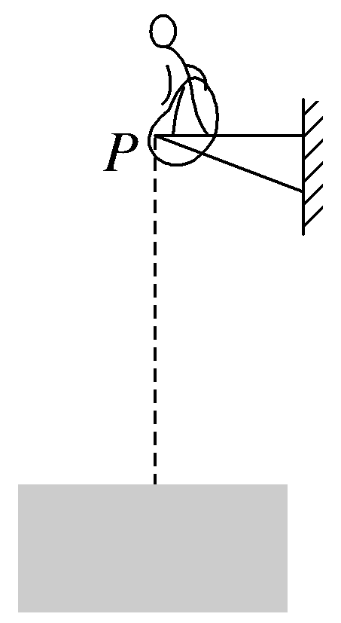
（1）人从P点下落到最低点的过程中，重力的冲量大小；
（2）人下落到橡皮绳刚伸直（原长）时，人的动量大小；
（3）从橡皮绳开始伸直到人下落到最低点的过程中，人对橡皮绳的平均
作用力。

Slide 8
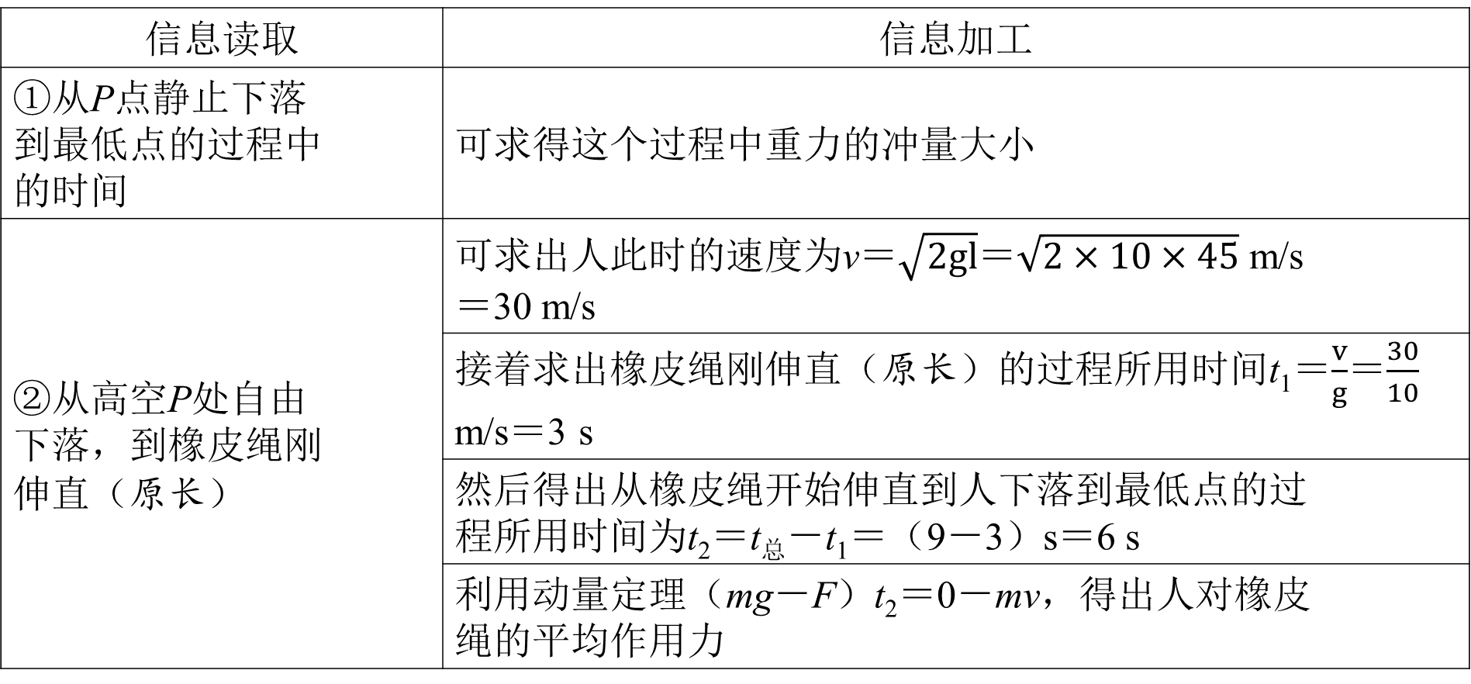
教您审题
信息读取 | 信息加工
①从P点静止下落 到最低点的过程中 的时间 | 可求得这个过程中重力的冲量大小
②从高空P处自由 下落，到橡皮绳刚 伸直（原长） | 可求出人此时的速度为v＝$\sqrt{2gl}$＝$\sqrt{2×10×45}$ m/s ＝30 m/s
 | 接着求出橡皮绳刚伸直（原长）的过程所用时间t₁＝$\frac{v}{g}$＝$\frac{30}{10}$ m/s＝3 s
 | 然后得出从橡皮绳开始伸直到人下落到最低点的过 程所用时间为t₂＝t_{总}－t₁＝（9－3）s＝6 s
 | 利用动量定理（mg－F）t₂＝0－mv，得出人对橡皮 绳的平均作用力

Slide 9
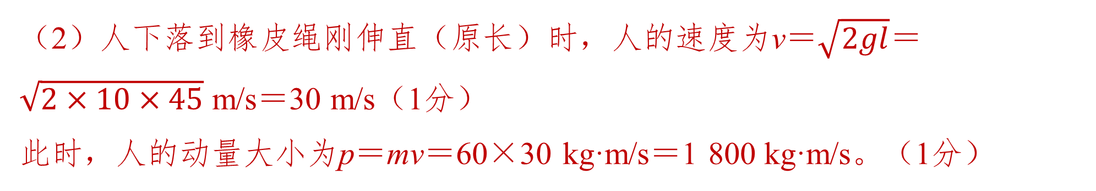
答案：（1）5 400 N·s （2）1 800 kg·m/s
（3）大小为900 N，方向竖直向下
规范解答：（1）人从P点下落到最低点的过程中，重力的冲量大小
I_{G}＝mgt_{总}＝60×10×9 N·s＝5 400 N·s。（2分）
（2）人下落到橡皮绳刚伸直（原长）时，人的速度为v＝$\sqrt{2gl}$＝
$\sqrt{2×10×45}$ m/s＝30 m/s（1分）
此时，人的动量大小为p＝mv＝60×30 kg·m/s＝1 800 kg·m/s。（1分）

Slide 10
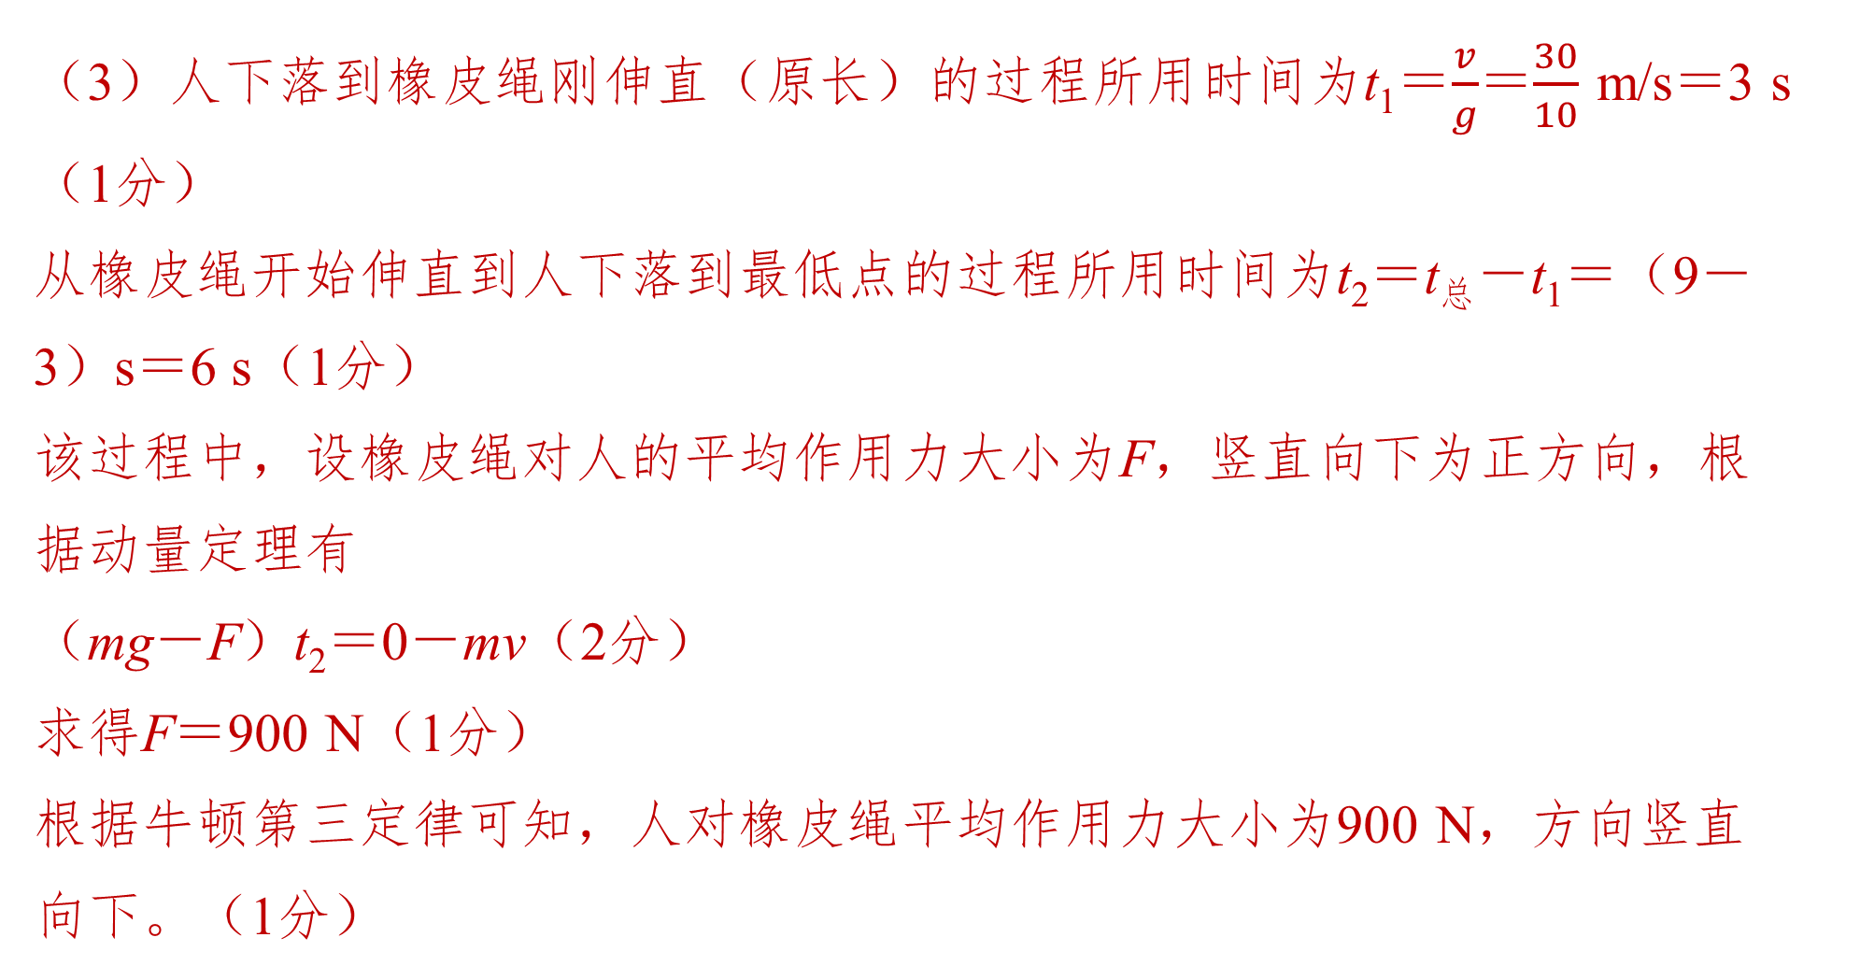
（3）人下落到橡皮绳刚伸直（原长）的过程所用时间为t₁＝$\frac{v}{g}$＝$\frac{30}{10}$ m/s＝3 s
（1分）
从橡皮绳开始伸直到人下落到最低点的过程所用时间为t₂＝t_{总}－t₁＝（9－
3）s＝6 s（1分）
该过程中，设橡皮绳对人的平均作用力大小为F，竖直向下为正方向，根
据动量定理有
（mg－F）t₂＝0－mv（2分）
求得F＝900 N（1分）
根据牛顿第三定律可知，人对橡皮绳平均作用力大小为900 N，方向竖直
向下。（1分）

Slide 11
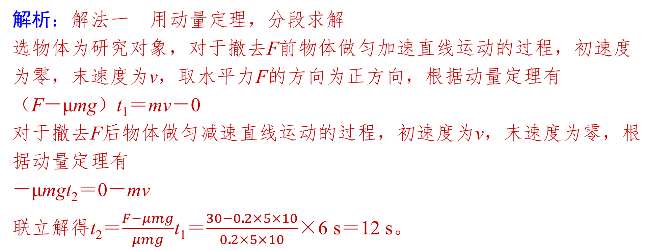
【例2】 在水平力F＝30 N的作用下，质量m＝5 kg的物体由静止开始沿
水平面运动。已知物体与水平面间的动摩擦因数μ＝0.2，若F作用6 s后撤
去，撤去F后物体还能向前运动多长时间才能停止（g取10 m/s²）？
答案：12 s
解析：解法一 用动量定理，分段求解
选物体为研究对象，对于撤去F前物体做匀加速直线运动的过程，初速度
为零，末速度为v，取水平力F的方向为正方向，根据动量定理有
（F－μmg）t₁＝mv－0
对于撤去F后物体做匀减速直线运动的过程，初速度为v，末速度为零，根
据动量定理有
－μmgt₂＝0－mv
联立解得t₂＝$\frac{F−μmg}{μmg}$t₁＝$\frac{30−0\text{.}2×5×10}{0\text{.}2×5×10}$×6 s＝12 s。

Slide 12
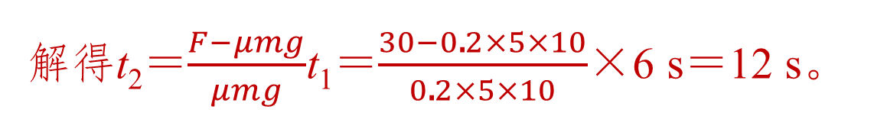
解法二 用动量定理，研究全过程
选物体为研究对象，研究整个运动过程，运动过程中的始、末状态物体的
速度都为零，取水平力F的方向为正方向，根据动量定理得
Ft₁－μmg（t₁＋t₂）＝0
解得t₂＝$\frac{F−μmg}{μmg}$t₁＝$\frac{30−0\text{.}2×5×10}{0\text{.}2×5×10}$×6 s＝12 s。

Slide 13
强化点二 应用动量定理处理流体类问题

Slide 14
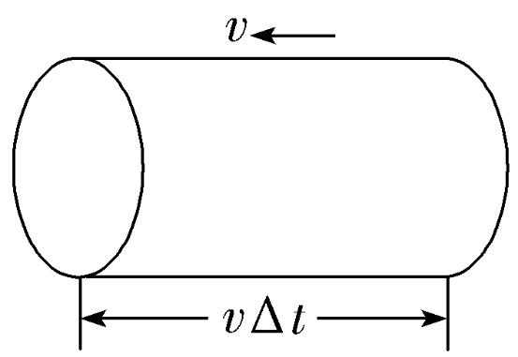
1. 流体类问题的特点及求解思路
流体及 其特点 |  | 主要包括液态流体和气态流体这两类，它们的质量具有连续性， 通常已知密度ρ
分 析 步 骤 | 1 | 建立“柱状”模型，如图所示 沿流速v的方向选取一段柱状流体，其横截面积为S
 | 2 | 微元研究，作用时间Δt内的一段柱状流体的长度为Δl，对应的质 量为Δm＝ρSΔl＝ρSvΔt
 | 3 | 建立方程，应用动量定理研究这段柱状流体

Slide 15
2. 粒子流问题的特点及求解思路
微粒及 其特点 |  | 电子、尘埃等微粒可以形成粒子流，此类问题通常给出单位体积 内的粒子数n
分 析 步 骤 | 1 | 建立“柱状”模型，沿运动的方向选取一段微元，柱体的横截面 积为S
 | 2 | 微元研究，作用时间Δt内的一段柱体的长度为Δl，对应的体积为 ΔV＝SΔl＝Sv₀Δt，则微元内的粒子数N＝nv₀SΔt
 | 3 | 先应用动量定理研究单个粒子，建立方程，再乘以N计算

Slide 16
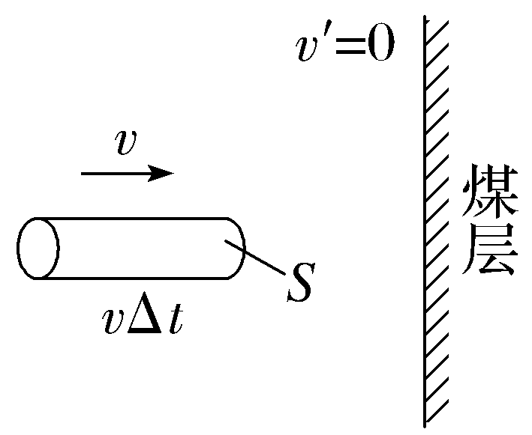
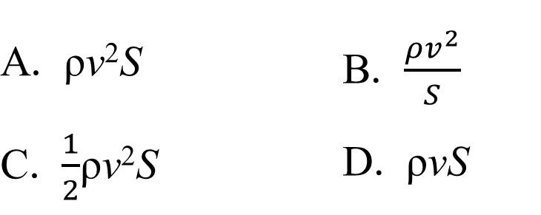
【例3】 （2026·湖北武汉期中）如图所示，水力采煤时，用水枪在高压
下喷出强力的水柱冲击煤层，设水柱横截面积为S，水速为v，水的密度ρ，
假设水柱射在煤层的表面上，冲击煤层后水的速度变为零，则水柱对煤层
的平均冲击力大小是（ A ）
A. ρv²S | B. $\frac{ρv^{2}}{S}$
C. $\frac{1}{2}$ρv²S | D. ρvS
√

Slide 17
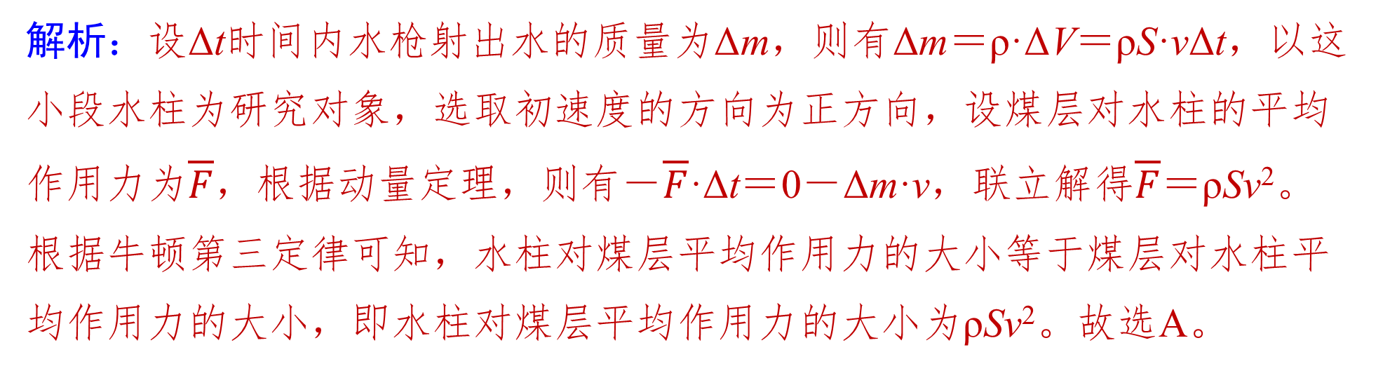
解析：设Δt时间内水枪射出水的质量为Δm，则有Δm＝ρ·ΔV＝ρS·vΔt，以这
小段水柱为研究对象，选取初速度的方向为正方向，设煤层对水柱的平均
作用力为$\overline{F}$，根据动量定理，则有－$\overline{F}$·Δt＝0－Δm·v，联立解得$\overline{F}$＝ρSv²。
根据牛顿第三定律可知，水柱对煤层平均作用力的大小等于煤层对水柱平
均作用力的大小，即水柱对煤层平均作用力的大小为ρSv²。故选A。

Slide 18
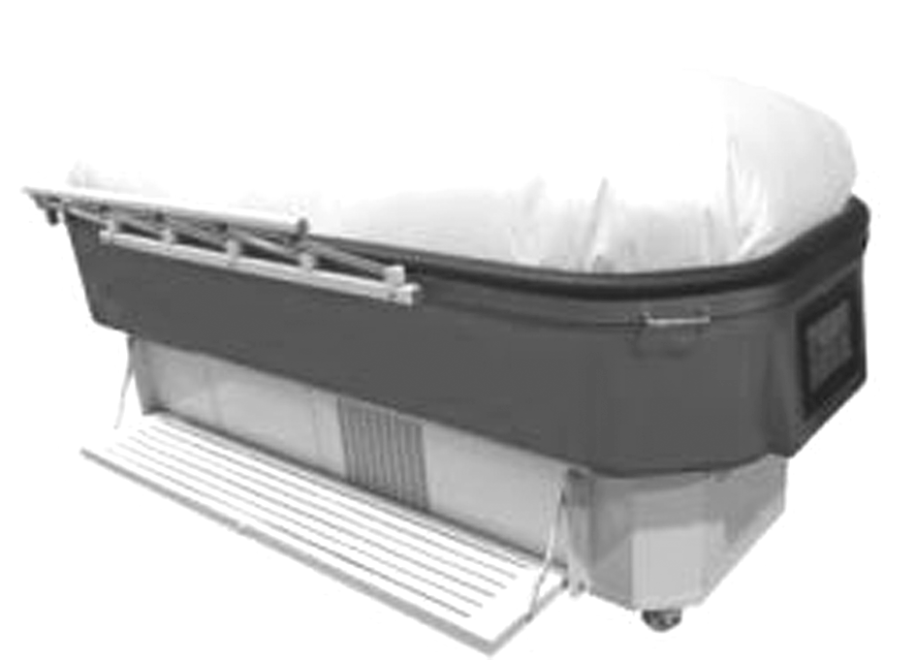
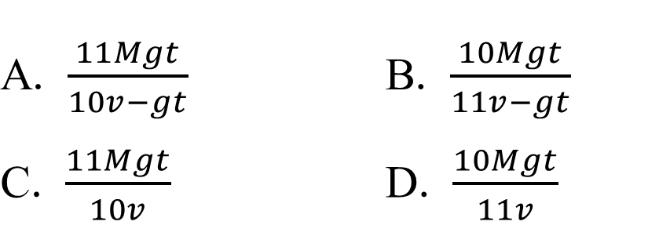
【例4】 （2026·广东佛山质检）悬浮床是一种基于气体流动悬浮原理设
计的医疗设备，通过向床内充入高压气体，使重症烧伤患者的身体悬浮在
空中，从而减少创面受压，促进创面愈合。人体下方的床板源源不断地往
上喷出气体，设气体遇到人体后速度大小变为原本的十分之一，方向向
下。已知人体质量为M，喷出气体的速率为v，重力加速度为g，则t时间内
喷出气体的质量为（ D ）
A. $\frac{11Mgt}{10v−gt}$ | B. $\frac{10Mgt}{11v−gt}$
C. $\frac{11Mgt}{10v}$ | D. $\frac{10Mgt}{11v}$
√

Slide 19
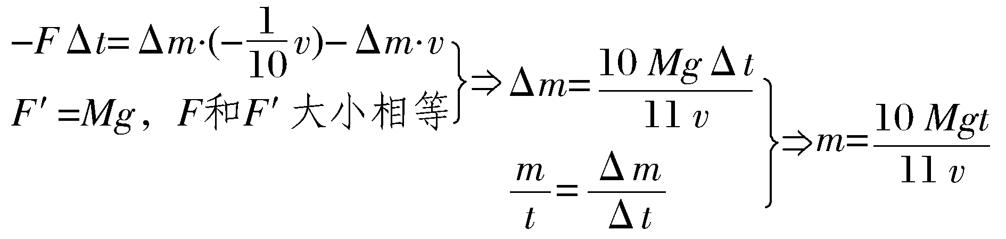
解析：设极短Δt时间内喷出气体的质量为Δm，以喷出气体Δm为对象，以
向上为正方向，根据动量定理可得

Slide 20
方法技巧
（1）用动量定理处理“流体类”问题时，应将“无形”流体变为“有
形”实物Δm。
（2）若求解流体对接触物体的力，首先转换研究对象，分析与流体接触
的物体对流体的力，再结合牛顿第三定律进行解答。

Slide 21
【例5】 《三体》中描绘了三体舰队通过尘埃区被动减速的场景，引起
了天文爱好者们的讨论，如果想要不减速通过尘埃区，就需要飞船提供足
够的动力。假设尘埃区密度为ρ＝4.0×10^{－8} kg/m³，飞船进入尘埃区的速
度为v＝3.0×10⁶ m/s，飞船垂直于运动方向上的最大横截面积为S＝10
m²，尘埃微粒与飞船相碰后都附着在飞船上，求：
（1）单位时间Δt＝1 s内附着在飞船上的微粒质量；
答案：1.2 kg
解析：飞船在尘埃区飞行Δt时间，则在这段时间内附着在飞船上的微粒质
量Δm＝ρSvΔt＝1.2 kg。

Slide 22
（2）飞船要保持速度v不变，所需推力多大。
答案：3.6×10⁶ N
解析：微粒由静止到与飞船一起运动，微粒的动量增加，由动量定理得
FΔt＝Δmv＝ρSvΔtv
所以飞船所需推力F'＝F＝ρSv²＝4.0×10^{－8}×10×（3.0×10⁶）² N＝
3.6×10⁶ N。

Slide 23
课时作业

Slide 24
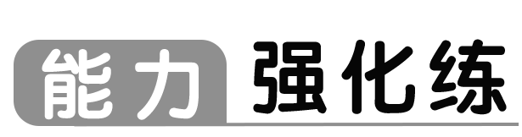
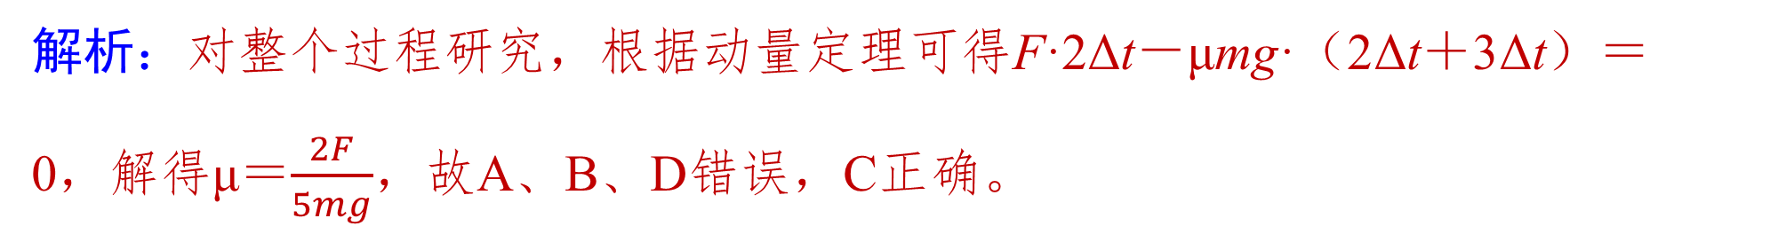
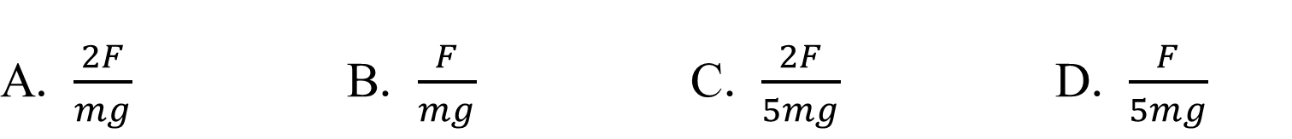
1. 水平面上一质量为m的物体，在水平推力F的作用下由静止开始运动。
经时间2Δt撤去F，又经过3Δt，物体停止运动，重力加速度为g，则该物体
与水平面之间的动摩擦因数为（ C ）
A. $\frac{2F}{mg}$ | B. $\frac{F}{mg}$ | C. $\frac{2F}{5mg}$ | D. $\frac{F}{5mg}$
√
解析：对整个过程研究，根据动量定理可得F·2Δt－μmg·（2Δt＋3Δt）＝
0，解得μ＝$\frac{2F}{5mg}$，故A、B、D错误，C正确。
1
2
3
4
5
6
7
8
9

Slide 25
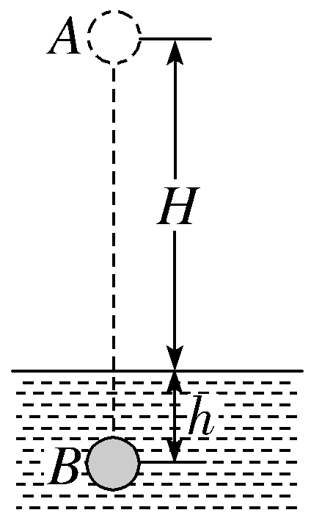
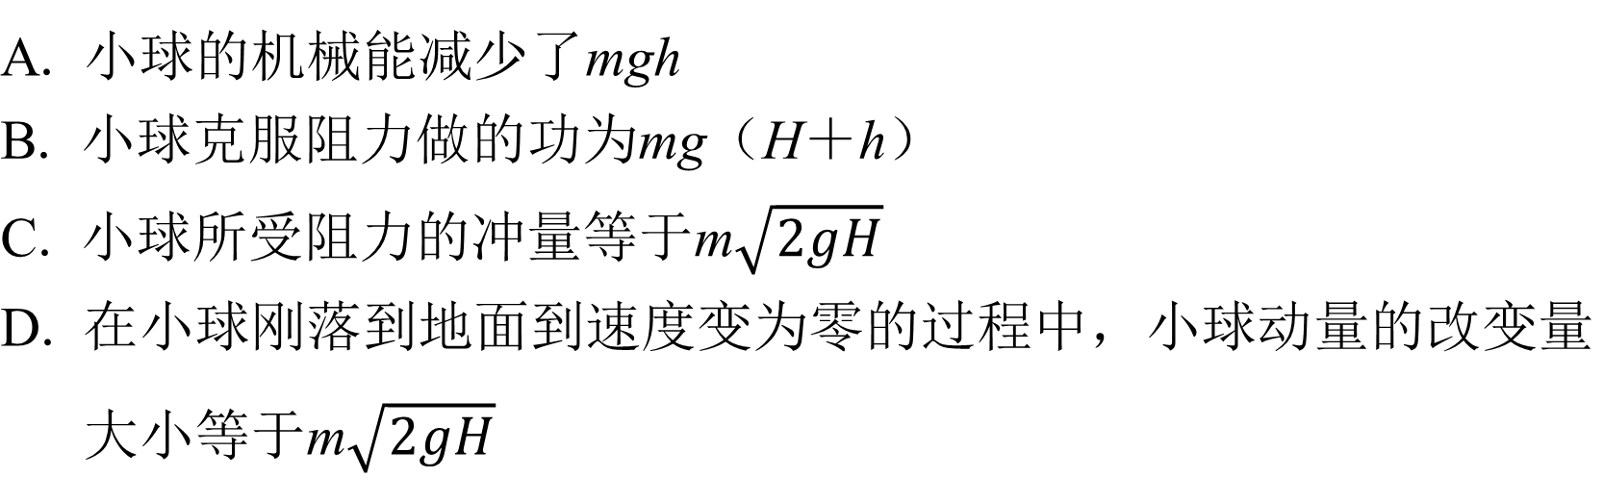
2. 〔多选〕如图所示，质量为m的小球从距离地面高H的A点由静止释放，
落到地面上后又陷入泥潭中，由于受到阻力作用到达距地面深度为h的B点
时速度减为零。不计空气阻力，重力加速度为g。关于小球从释放到速度
变为零的过程，下列说法中正确的有（ BD ）
A. 小球的机械能减少了mgh
B. 小球克服阻力做的功为mg（H＋h）
C. 小球所受阻力的冲量等于m$\sqrt{2gH}$
D. 在小球刚落到地面到速度变为零的过程中，小球动量的改变量 大小等于m$\sqrt{2gH}$
√
√
1
2
3
4
5
6
7
8
9

Slide 26
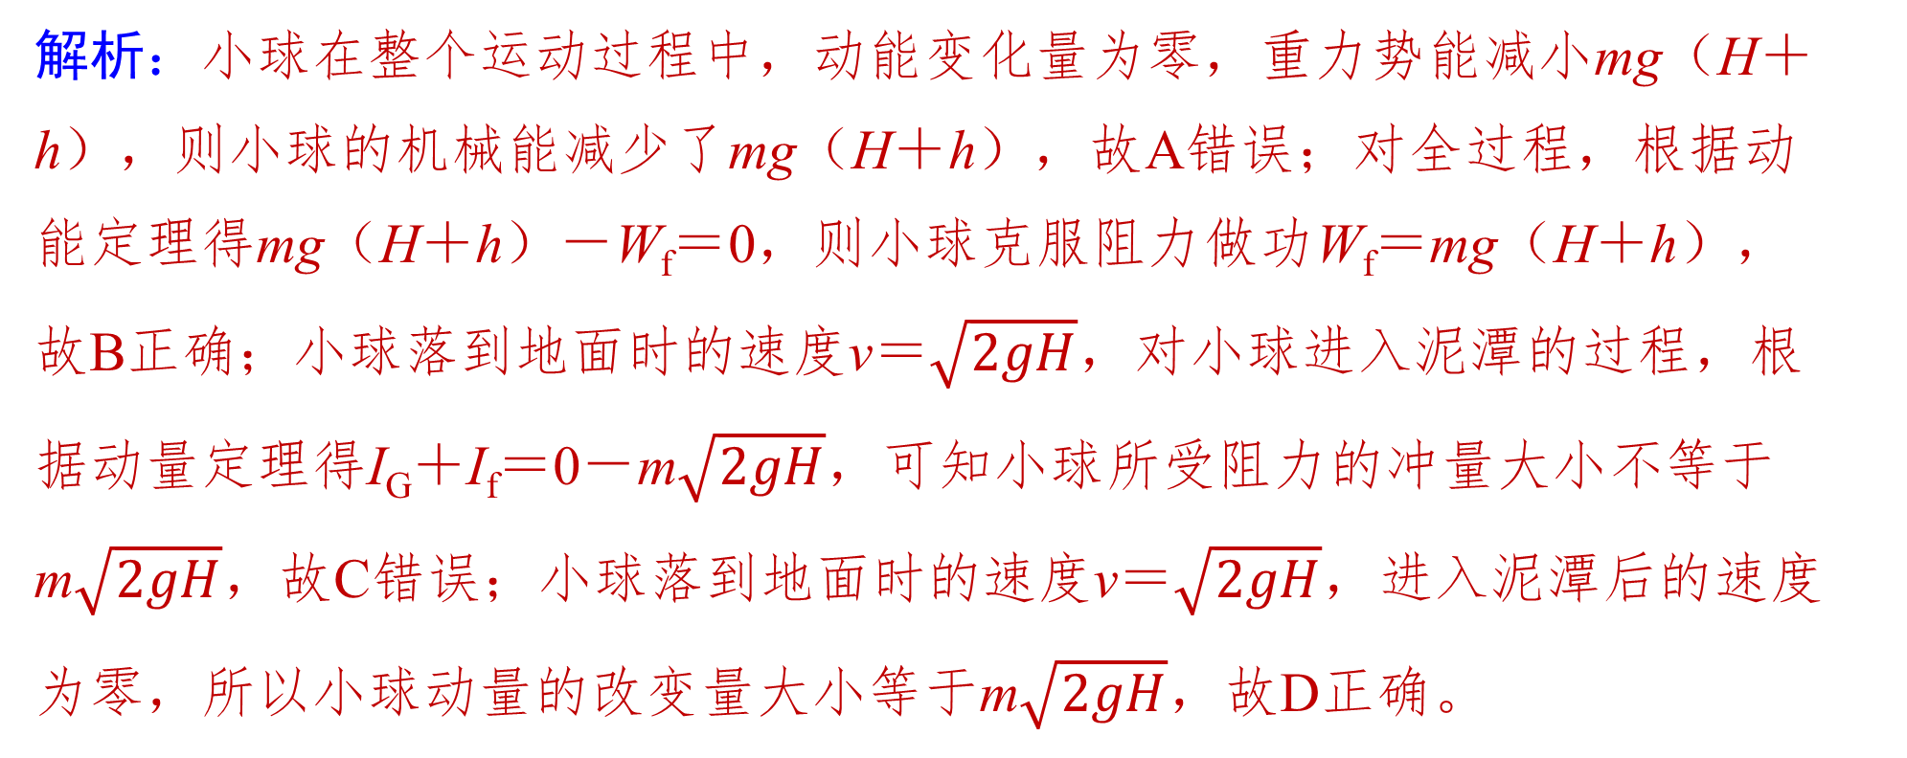
解析：小球在整个运动过程中，动能变化量为零，重力势能减小mg（H＋
h），则小球的机械能减少了mg（H＋h），故A错误；对全过程，根据动
能定理得mg（H＋h）－W_{f}＝0，则小球克服阻力做功W_{f}＝mg（H＋h），
故B正确；小球落到地面时的速度v＝$\sqrt{2gH}$，对小球进入泥潭的过程，根
据动量定理得I_{G}＋I_{f}＝0－m$\sqrt{2gH}$，可知小球所受阻力的冲量大小不等于
m$\sqrt{2gH}$，故C错误；小球落到地面时的速度v＝$\sqrt{2gH}$，进入泥潭后的速度
为零，所以小球动量的改变量大小等于m$\sqrt{2gH}$，故D正确。
1
2
3
4
5
6
7
8
9

Slide 27
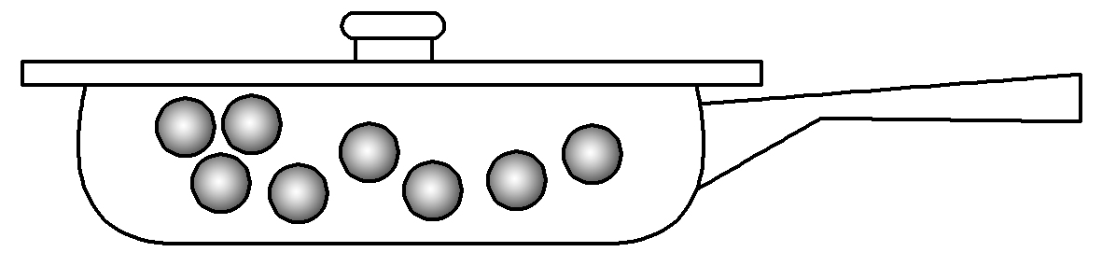
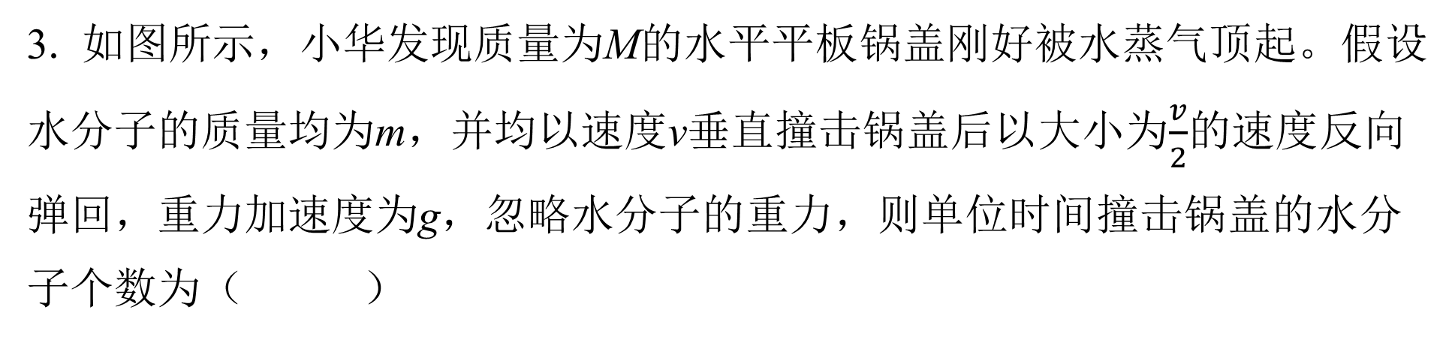
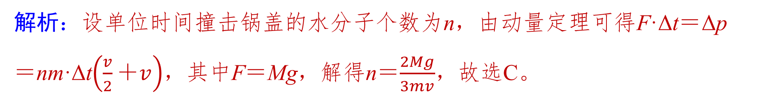
3. 如图所示，小华发现质量为M的水平平板锅盖刚好被水蒸气顶起。假设
水分子的质量均为m，并均以速度v垂直撞击锅盖后以大小为$\frac{v}{2}$的速度反向
弹回，重力加速度为g，忽略水分子的重力，则单位时间撞击锅盖的水分
子个数为（ C ）
A. $\frac{Mg}{2mv}$ | B. $\frac{3Mg}{2mv}$ | C. $\frac{2Mg}{3mv}$ | D. $\frac{2Mg}{mv}$
√
解析：设单位时间撞击锅盖的水分子个数为n，由动量定理可得F·Δt＝Δp
＝nm·Δt$\left(\frac{v}{2}＋v\right)$，其中F＝Mg，解得n＝$\frac{2Mg}{3mv}$，故选C。
1
2
3
4
5
6
7
8
9

Slide 28
4. 〔多选〕（2026·浙江浙南联盟期中）如图所示，直升机的桨叶旋转形
成的圆面面积为S，空气密度为ρ，直升机质量为m，重力加速度为g。当直
升机向上匀速运动时空气阻力恒为F_{f}，不计空气浮力及风力影响，下列说
法正确的是（ AC ）
1
2
3
4
5
6
7
8
9

Slide 29
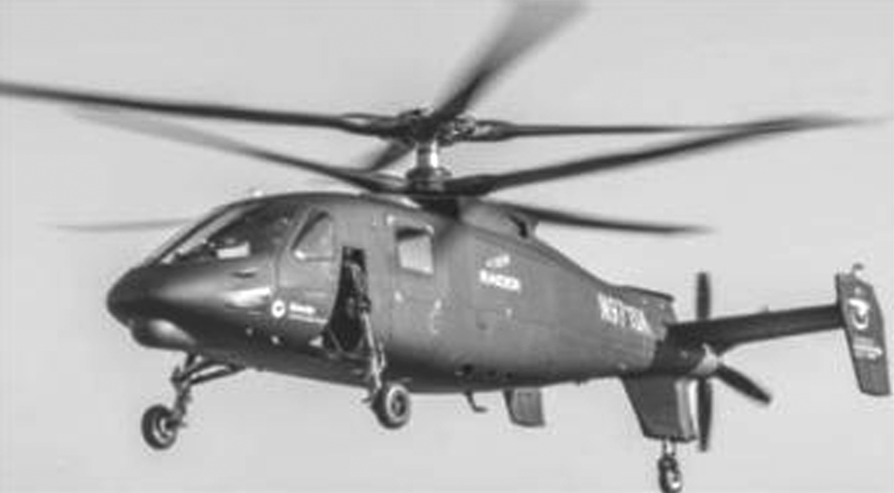
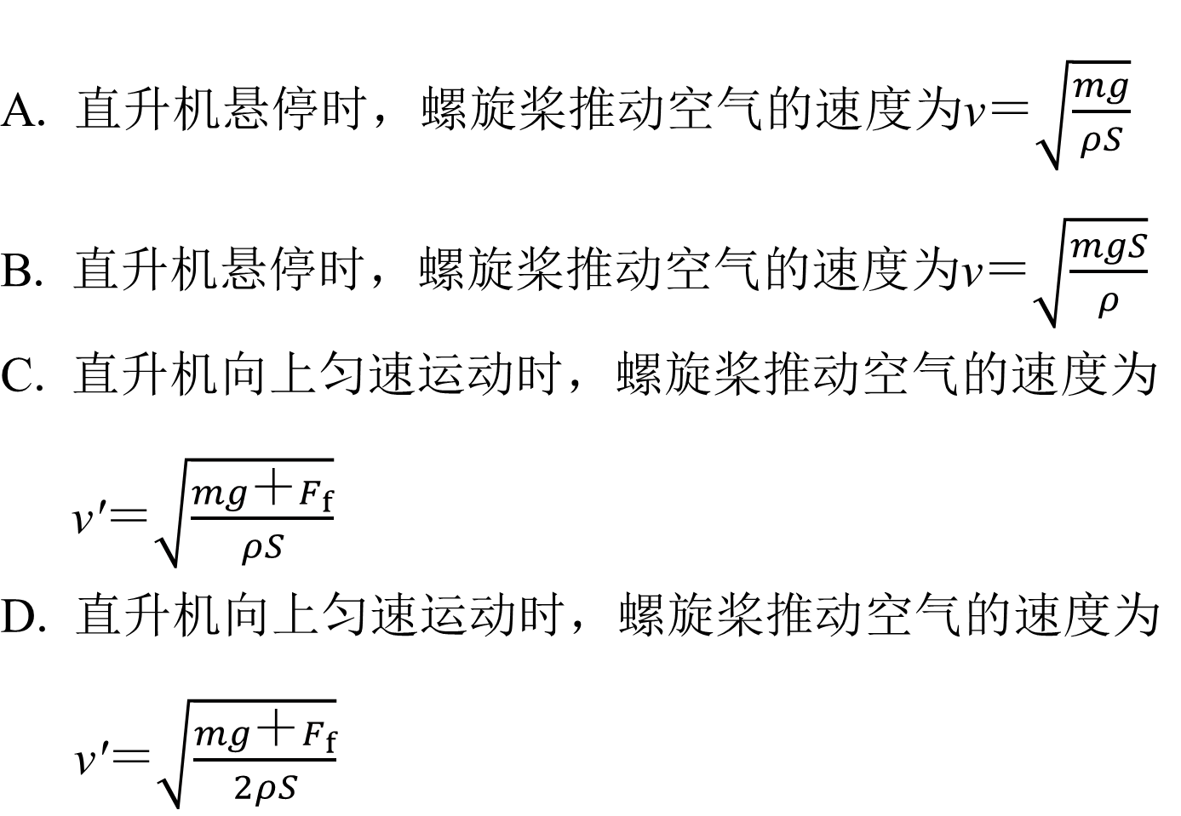
A. 直升机悬停时，螺旋桨推动空气的速度为v＝$\sqrt{\frac{mg}{ρS}}$
B. 直升机悬停时，螺旋桨推动空气的速度为v＝$\sqrt{\frac{mgS}{ρ}}$
C. 直升机向上匀速运动时，螺旋桨推动空气的速度为 v'＝$\sqrt{\frac{mg＋F_{f}}{ρS}}$
D. 直升机向上匀速运动时，螺旋桨推动空气的速度为 v'＝$\sqrt{\frac{mg＋F_{f}}{2ρS}}$
√
√
1
2
3
4
5
6
7
8
9

Slide 30
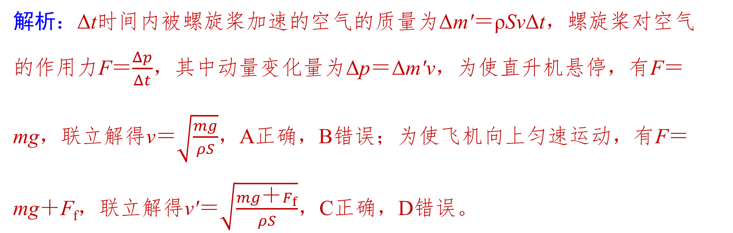
解析：Δt时间内被螺旋桨加速的空气的质量为Δm'＝ρSvΔt，螺旋桨对空气
的作用力F＝$\frac{Δp}{Δt}$，其中动量变化量为Δp＝Δm'v，为使直升机悬停，有F＝
mg，联立解得v＝$\sqrt{\frac{mg}{ρS}}$，A正确，B错误；为使飞机向上匀速运动，有F＝
mg＋F_{f}，联立解得v'＝$\sqrt{\frac{mg＋F_{f}}{ρS}}$，C正确，D错误。
1
2
3
4
5
6
7
8
9

Slide 31
5. 〔多选〕（2026·山东济南期中）将质量500 g的杯子放在磅秤上，一水
龙头以每秒500 g的流量将水注入杯中，注入杯时水流的速度是5 m/s，方向
垂直于杯中水面。和杯中水面作用后，水流速度变为零。重力加速度取g
＝10 m/s²。则（ AC ）
√
A. 注入水流对杯中水面的冲击力大小为2.5 N
B. 注入水流对杯中水面的冲击力大小为4.5 N
C. 注至10 s时，磅秤示数为57.5 N
D. 注至10 s时，磅秤示数为7.5 N
√
1
2
3
4
5
6
7
8
9

Slide 32
解析：以很短时间Δt内，落在杯中的水柱为研究对象，设质量为Δm，规定
向上为正方向，由动量定理得（F－Δmg）Δt＝0－（－Δmv），其中Δm＝
m₀Δt，m₀＝500 g/s，由于Δm很小，所以Δmg可忽略不计，解得F＝2.5 N，
根据牛顿第三定律可知，注入水流对杯中水面的冲击力为F'＝－F＝－2.5
N，即冲击力大小为2.5 N，方向向下，故A正确，B错误；结合A、B选项
分析可知，注至10 s时，磅秤示数为F_{N}＝F＋Mg＋m₀tg＝57.5 N，故C正
确，D错误。
1
2
3
4
5
6
7
8
9

Slide 33
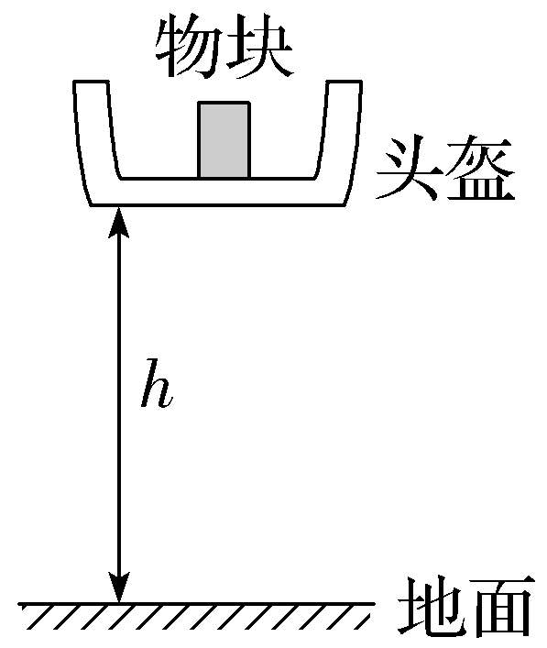
6. 摩托车骑乘人员必须依法佩戴具有防护作用的安全头盔。刘同学利用课
余时间对某头盔的安全性能进行测试，如图所示，他在质量m₁＝0.4 kg的
头盔中装入质量m₂＝6.0 kg的物块，使头盔从h＝3.2 m的高处由静止落
下，头盔与水平地面发生碰撞后，头盔经过t₁＝0.05 s速度减为零（不反
弹），由于头盔的缓冲，物块经过t₂＝0.2 s速度减为零，取重力加速度大
小g＝10 m/s²，不计空气阻力，认为物块减速过程中物块与头盔的作用力
可看作恒力。求：
1
2
3
4
5
6
7
8
9

Slide 34
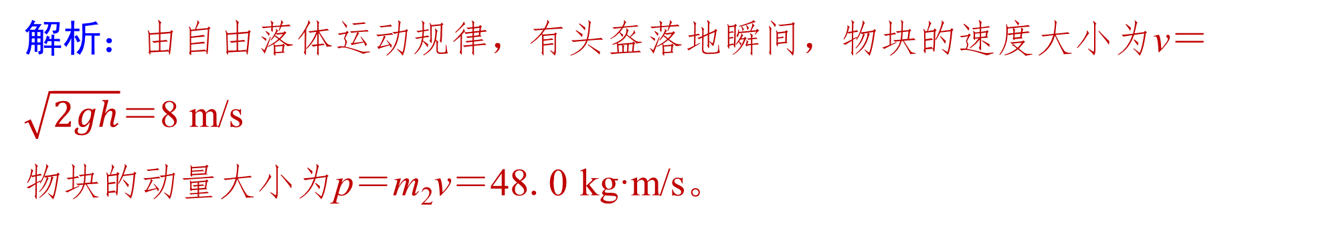
（1）头盔落地瞬间，物块的动量大小p；
答案：48.0 kg·m/s
解析：由自由落体运动规律，有头盔落地瞬间，物块的速度大小为v＝
$\sqrt{2gh}$＝8 m/s
物块的动量大小为p＝m₂v＝48.0 kg·m/s。
1
2
3
4
5
6
7
8
9

Slide 35
（2）在物块的速度减为零的过程中，头盔对物块作用力F的大小；
答案：300 N
解析：由动量定理有Ft₂－m₂gt₂＝0－（－m₂v）
得F＝300 N。
（3）在头盔的速度减为零的过程中，地面对头盔冲量I的大小。
答案：18.4 N·s
解析：对头盔，由动量定理有I－m₁gt₁－Ft₁＝0－（－m₁v）
得I＝18.4 N·s。
1
2
3
4
5
6
7
8
9

Slide 36
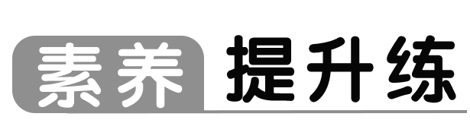
7. （2026·浙江宁波期中）“娱乐风洞”是一项新型娱乐项目，在一个特
定的空间内通过风机制造的气流把人“吹”起来，使人产生在天空翱翔的
感觉。其简化模型如图所示，一质量为m的游客恰好静止在直径为d的圆柱
形竖直风洞内，已知气流密度为ρ，游客受风面积（游客在垂直于风力方
向的投影面积）为S，风洞内气流竖直向上“吹”出且速度恒定。假设气
流吹到人身上后速度变为零，重力加速度为g，下列说法正确的是
（ D ）
1
2
3
4
5
6
7
8
9

Slide 37
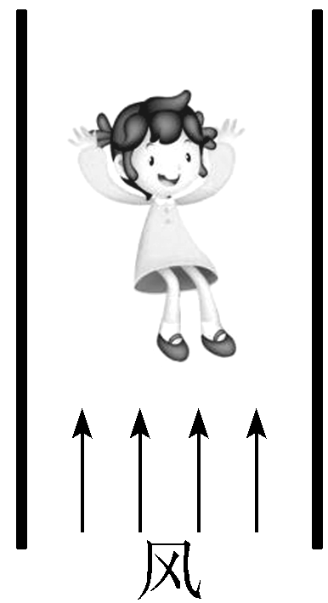
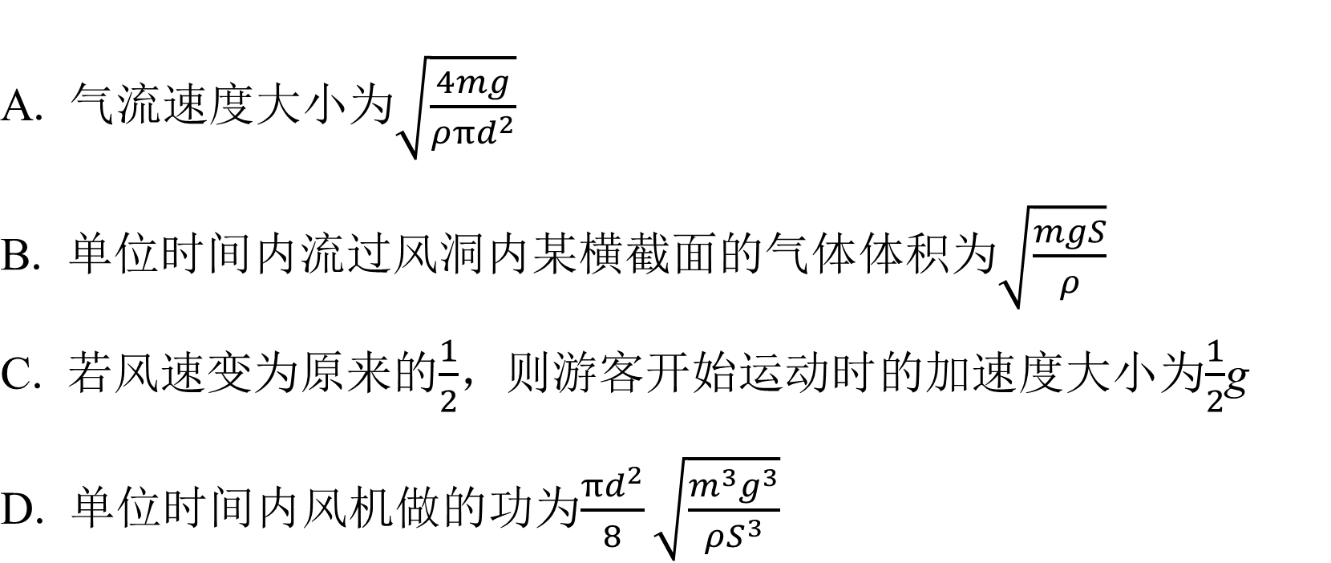
A. 气流速度大小为$\sqrt{\frac{4mg}{ρπd^{2}}}$
B. 单位时间内流过风洞内某横截面的气体体积为$\sqrt{\frac{mgS}{ρ}}$
C. 若风速变为原来的$\frac{1}{2}$，则游客开始运动时的加速度大小为$\frac{1}{2}$g
D. 单位时间内风机做的功为$\frac{πd^{2}}{8}\sqrt{\frac{m^{3}g^{3}}{ρS^{3}}}$
√
1
2
3
4
5
6
7
8
9

Slide 38
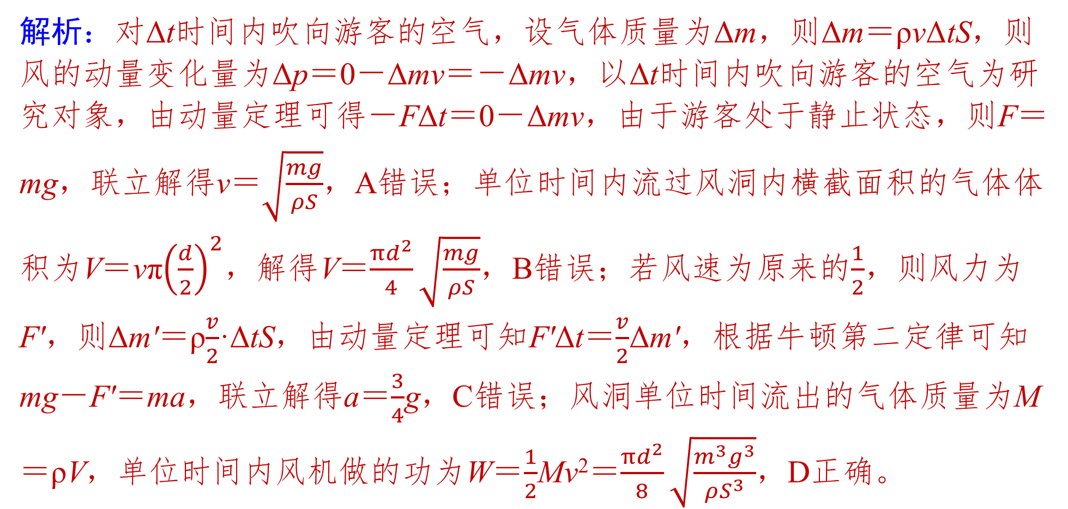
解析：对Δt时间内吹向游客的空气，设气体质量为Δm，则Δm＝ρvΔtS，则
风的动量变化量为Δp＝0－Δmv＝－Δmv，以Δt时间内吹向游客的空气为研
究对象，由动量定理可得－FΔt＝0－Δmv，由于游客处于静止状态，则F＝
mg，联立解得v＝$\sqrt{\frac{mg}{ρS}}$，A错误；单位时间内流过风洞内横截面积的气体体
积为V＝vπ${\left(\frac{d}{2}\right)}^{2}$，解得V＝$\frac{πd^{2}}{4}\sqrt{\frac{mg}{ρS}}$，B错误；若风速为原来的$\frac{1}{2}$，则风力为
F'，则Δm'＝ρ$\frac{v}{2}$·ΔtS，由动量定理可知F'Δt＝$\frac{v}{2}$Δm'，根据牛顿第二定律可知
mg－F'＝ma，联立解得a＝$\frac{3}{4}$g，C错误；风洞单位时间流出的气体质量为M＝ρV，单位时间内风机做的功为W＝$\frac{1}{2}$Mv²＝$\frac{πd^{2}}{8}\sqrt{\frac{m^{3}g^{3}}{ρS^{3}}}$，D正确。
1
2
3
4
5
6
7
8
9

Slide 39
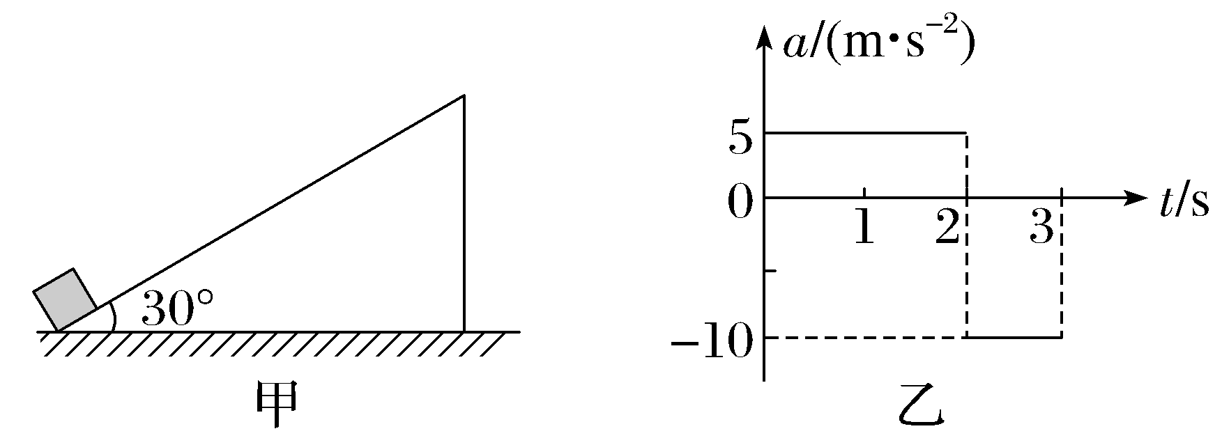
8. 〔多选〕如图甲所示，倾角为30°的光滑斜面（足够长）固定在水平面
上，质量为2 kg的物块静止在斜面底端，t＝0时刻给物块施加沿斜面方向
的作用力F，物块运动的a-t图像如图乙所示，取沿斜面向上为正方向，重
力加速度取g＝10 m/s²，下列说法中正确的有（ ABD ）
√
A. 前2 s内力F的大小是第3 s的2倍
B. 3 s内物块所受合力的冲量为零
C. 3 s内力F做功为零
D. 3 s内力F的冲量为30 N·s
√
√
1
2
3
4
5
6
7
8
9

Slide 40
解析： 0～2 s，根据牛顿第二定律有F₁－mgsin 30°＝ma₁，可得F₁＝
20 N，2～3 s，根据牛顿第二定律有F₂－mgsin 30°＝ma₂，可得F₂＝
－10 N，故前2 s内力F的大小是第3 s的2倍，故A正确；a-t图像与坐标
轴围成的面积表示速度变化量，可得Δv＝5×2 m/s＋（－10）×1 m/s
＝0，根据动量定理可知，3 s内物块所受合力的冲量为I_{合}＝mΔv＝0，
故B正确；3 s内根据动能定理有W_{F}＋W_{G}＝0，3 s内重力做负功，故3 s
内力F做正功，故C错误；3 s内力F的冲量为I_{F}＝F₁t₁＋F₂t₂＝20×2 N·s
－10×1 N·s＝30 N·s，故D正确。
1
2
3
4
5
6
7
8
9

Slide 41
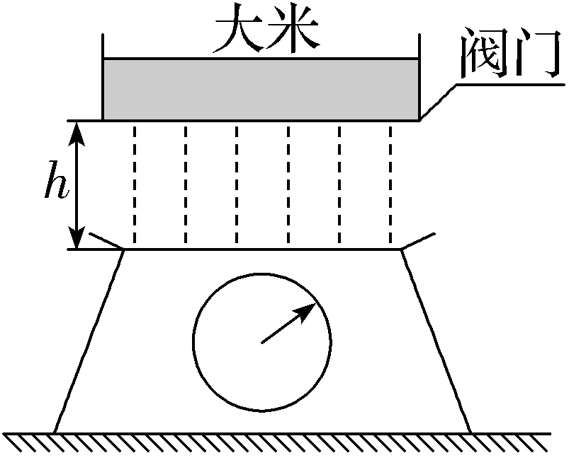
9. （2026·山东济南月考）某自动秤米机的原理如图所示，阀门距秤盘的
高度h＝0.2 m，当阀门打开时大米从静止开始下落，大米与秤盘的碰撞时
间极短且不反弹（碰撞过程重力可忽略）。当秤米机的示数为1 kg时，阀
门在电机控制下立即关闭。已知大米的流量Q＝100 g/s，重力加速度g取10
m/s²，忽略空气阻力及大米在秤盘堆积的高度，求：
1
2
3
4
5
6
7
8
9

Slide 42
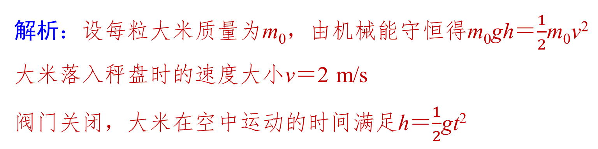
（1）大米落到秤盘前瞬间速度的大小，及阀门关闭瞬间空中大米的质
量；
答案：2 m/s 0.02 kg
解析：设每粒大米质量为m₀，由机械能守恒得m₀gh＝$\frac{1}{2}$m₀v²
大米落入秤盘时的速度大小v＝2 m/s
阀门关闭，大米在空中运动的时间满足h＝$\frac{1}{2}$gt²
解得t＝0.2 s
空中大米的质量m＝Qt
解得m＝0.02 kg。
1
2
3
4
5
6
7
8
9

Slide 43
（2）大米与秤盘碰撞时对秤盘冲击力的大小；
答案：0.2 N
解析：Δt时间内，从阀门处下落的大米质量
Δm＝QΔt
其落到秤上时受到的冲击力为F，由动量定理
FΔt＝Δmv
则F＝0.2 N
由牛顿第三定律可知，大米与秤盘碰撞时对秤盘冲击力F'＝F＝0.2 N。
1
2
3
4
5
6
7
8
9

Slide 44
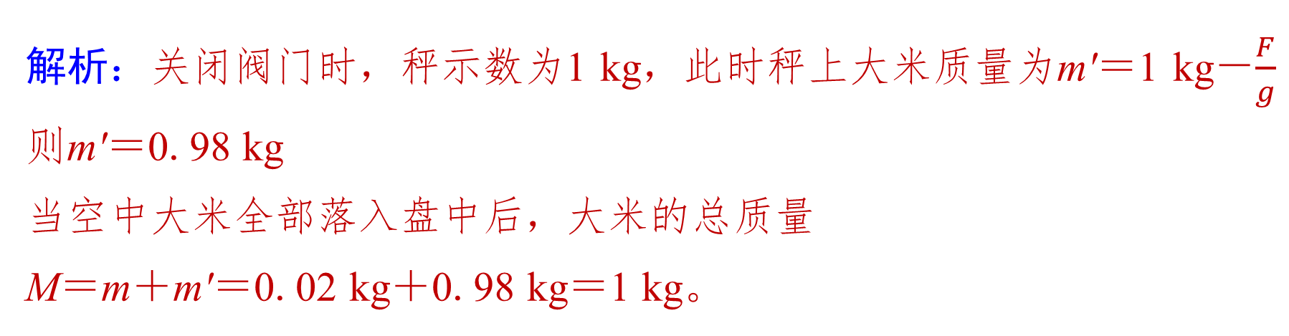
（3）稳定后（空中的大米全部落入秤盘），秤米机的示数。
答案：1 kg
解析：关闭阀门时，秤示数为1 kg，此时秤上大米质量为m'＝1 kg－$\frac{F}{g}$
则m'＝0.98 kg
当空中大米全部落入盘中后，大米的总质量
M＝m＋m'＝0.02 kg＋0.98 kg＝1 kg。
1
2
3
4
5
6
7
8
9

Slide 45

演示完毕
感谢观看
THANKS
1
2
3
4
5
6
7
8
9

